Slide 1
Муниципальное Бюджетное Дошкольное Образовательное учреждение
Детский сад № 36 «Звоночек»
ИНТЕРАКТИВНАЯ ИГРА
по краеведению
«ЖЕМЧУЖИНА ПЕРМСКОГО КРАЯ»
Выполнили воспитатели: Козлова Елена Александровна
Шергина Ольга Николаевна
Выполнили:
Козлова Елена Александровна
Шергина Ольга Николаевна
Леконцева Надежда Сергеевна
г.Чайковский 2021г

Slide 2
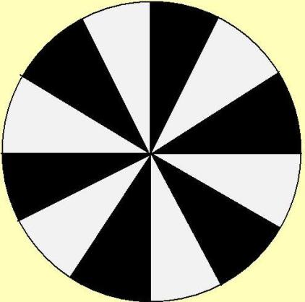
?
2
1
4
?
3
6
пауза
Правила игры
5
Условные знаки
Черый
ящик
?
Играть

Slide 3
Правила игры
Игра проходит в семь раундов. В каждом раунде участвует три игрока. По итогам семи раундов определяются победители.
В начале каждого раунда ведущий зачитывает вопрос и показывает табло. Задача каждого игрока – найти правильный ответ быстрее, чем это сделают его соперники, и заработать как можно больше очков.
Все игроки по очереди крутят барабан. Поочередность того, кто будет крутить барабан первым, вторым, третьим определяется жребием (считалкой).
Каждому участнику в ходе игры может выпасть сектор с числом очков, которые он заработает, при условии, что отгадает целое слово, или же может выпасть специальный сектор
(музыкальная пауза, чёрный ящик).
на главную

Slide 4
Условные знаки
Вопросы для зрителей
?
2
1
4
Количество очков которые получает игрок за правильно угаданное слово
?
3
Музыкальный вопрос
6
пауза
5
Ход переходит к следующему игроку.
Черный
ящик
?
Вопрос из черного ящика
на главную

Slide 5
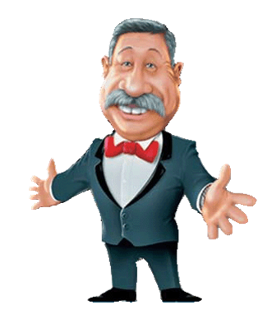
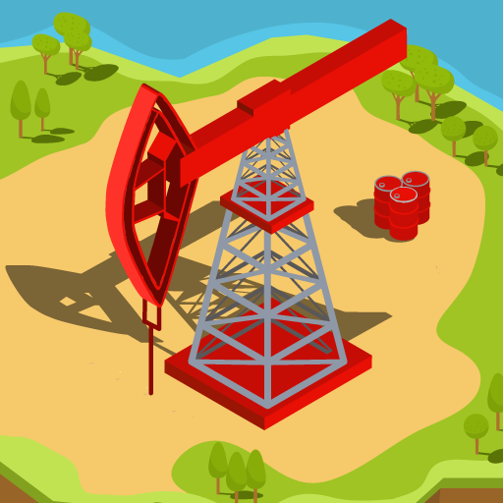
1 тур
х
н
е
ф
т
ь
?
2
1
4
Вопрос 1
Назовите природное ископаемое нашего края, люди его называют «чёрным золотом».
Оно приводит в движение автомобили, трактора, самолёты, корабли.
?
3
6
пауза
5
Черный
ящик
?
Нефть

Slide 6
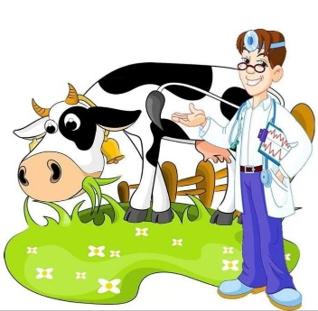
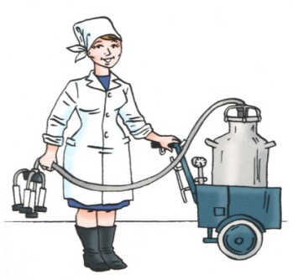
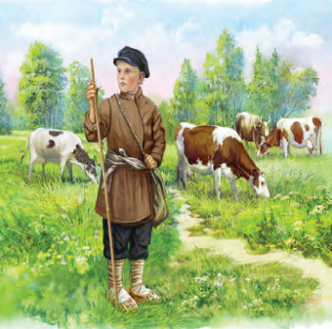
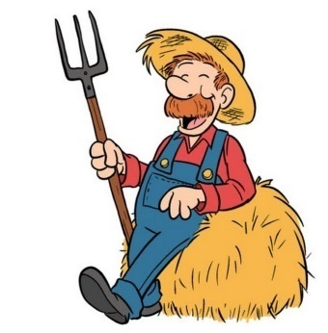
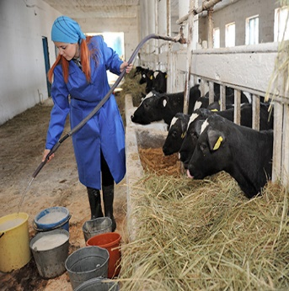
2 тур
х
м
о
л
о
к
о
?
3
1
4
Вопрос 2
Для получения какого продукта трудятся люди данных профессий?
?
3
6
пауза
5
Черный
ящик
?
зоотехник

Slide 7
Игра со зрителями
х
Вопрос
Выберите правильный вариант ответа:
В честь кого назвали наш город Чайковский?
Лётчика испытателя
Композитора
Чая и кофе
Чайки
Как звали одного из пассажиров пятого корабля – спутника, приземлившегося на территории Фокинского района 25 марта 1961 г
Солнышко
Белка
Звездочка
Стрелка
Первая улица в городе Чайковский
ул. Шлюзовая
ул. Камская
ул. Советская
ул. Строителей

Slide 8
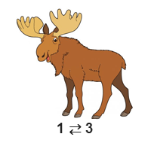
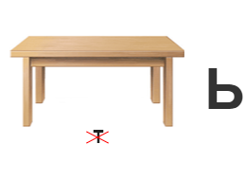
3 тур
х
с
о
л
ь
?
5
1
4
Вопрос 3
Это единственный в мире продукт,
который нечем заменить и без которого
жизнь человека невозможна.
Решите ребус и дайте название продукту.
?
3
6
пауза
2
Черный
ящик
?

Slide 9
4 тур
х
3
1
6
4
2
5
?
4
1
2
?
3
Вопрос 4
Разложите картинки в определенной последовательности:
«От куда хлеб пришел на стол?»
6
пауза
5
Черный
ящик
?
1
2
3
4
5
6

Slide 10
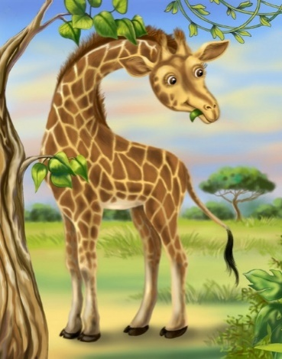
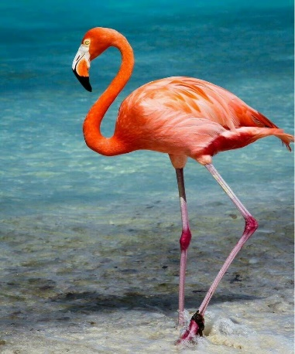
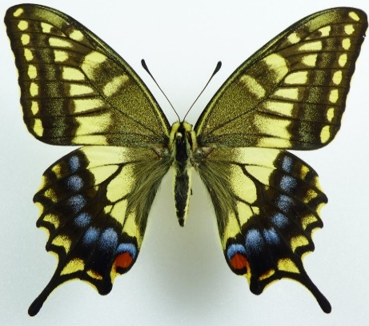
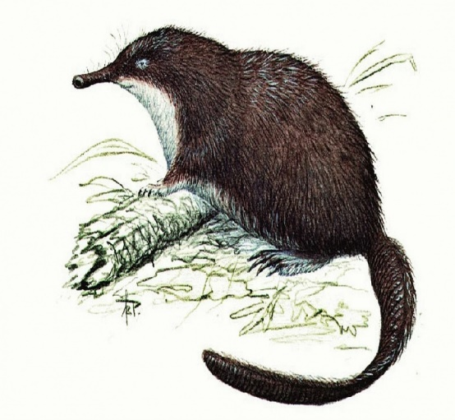
х
Игра со зрителями
Вопрос
Из предложенных животных выберите тех, которые обитают в Пермском крае и занесены в КРАСНУЮ КНИГУ
Жираф
Обыкновенная медянка
Беркут
Розовый фламинго
Обыкновенный
Махаон
Пингвин
Русская
выхухоль

Slide 11
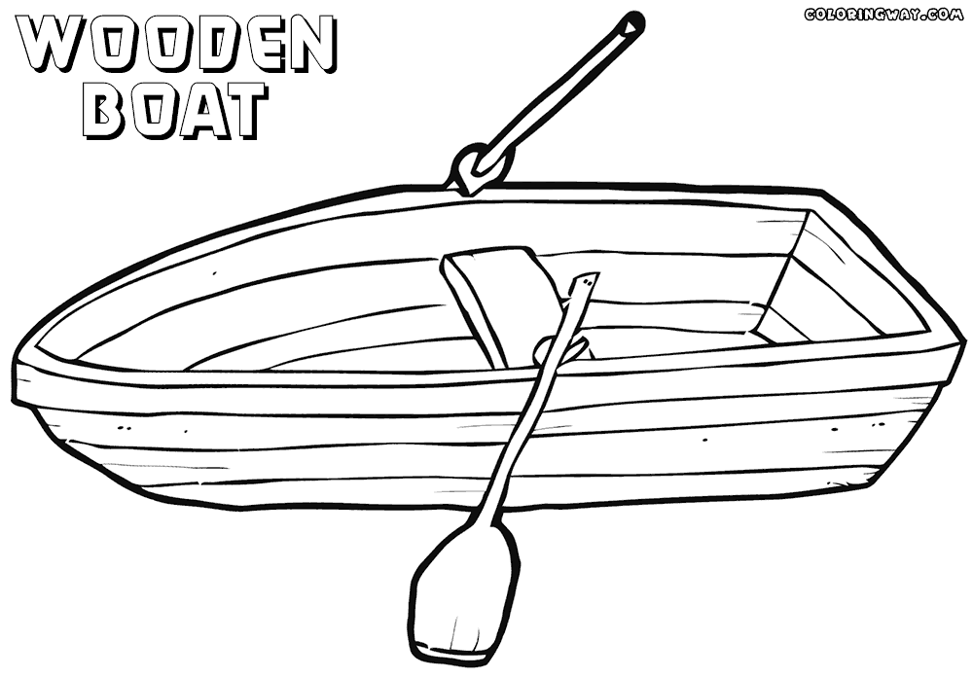
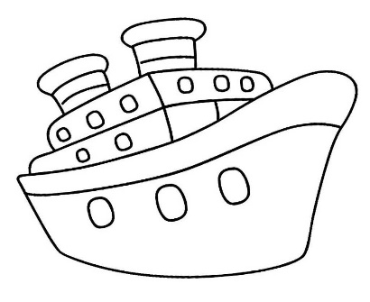
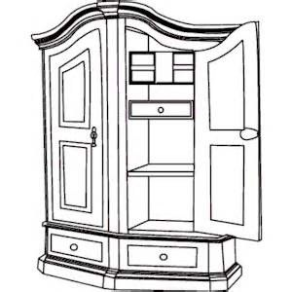
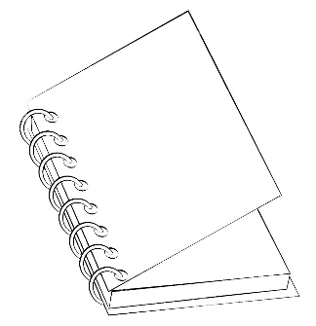
5 тур
х
л
е
с
?
1
2
4
Вопрос 5
Рассмотрите картинки, назовите их.
Найдите, что лишнего на них изображено?
Объясни почему?
?
3
6
пауза
5
Черный
ящик
?

Slide 12
х
Ч
А
Й
К
О
В
С
К
И
Й
6 тур
Вопрос 6
Дайте правильное название музыкальному произведению.
Назовите, кто написал детский музыкальный альбом…
?
пауза
1
4
?
3
6
2
5
Черный
ящик
?

Slide 13
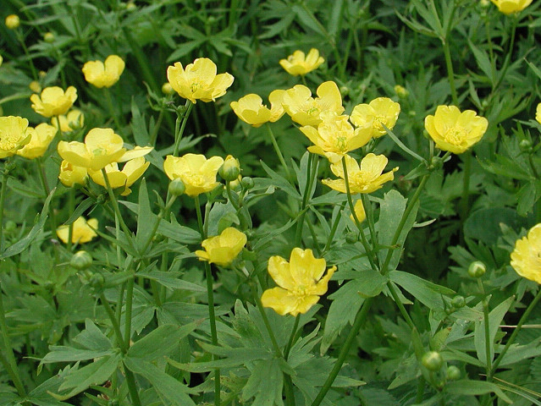
х
7 тур
Л
Ю
Т
И
К
?
6
Вопрос 7
Фотозагадка.
Определите, что это за растение?
Это растение в народе называют «куриная слепота». Он смертельно ядовит при употреблении в пищу, при попадании в глаза возникает временная потеря зрения.
1
4
?
3
2
пауза
5
Черный
ящик
?

Slide 14
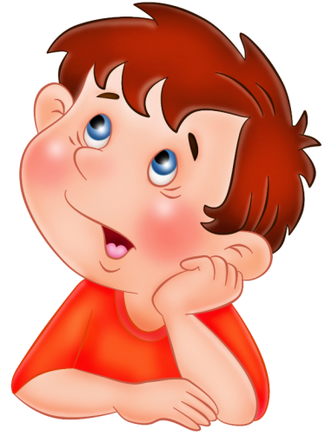
х
Игра со зрителями
Представьте, что к вам в гости приехали ребята из другого края и вам нужно познакомить их с самыми интересными местами нашего города.
Как называлось село до появления города Чайковский?
(Сайгатка)
На какой реке стоит город Чайковский?
(Кама)
Как называется спортивный горнолыжный комплекс?
(Снежинка)
Назовите корабль – спутник, который приземлился около нашего города?
(Восток)
Кто из чемпионов мира родился в нашем городе?
(Екатерина Юрьева)
Что изображено на гербе города Чайковский?
(Медведь, чайка)
Вопросы
Это интересно

Slide 15
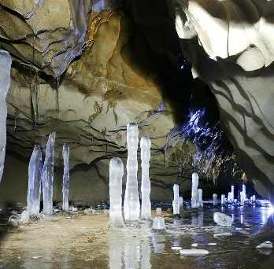
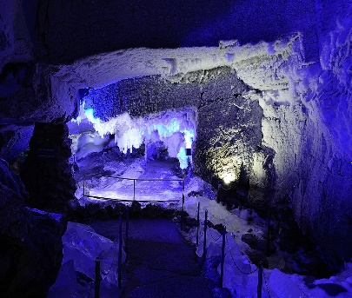
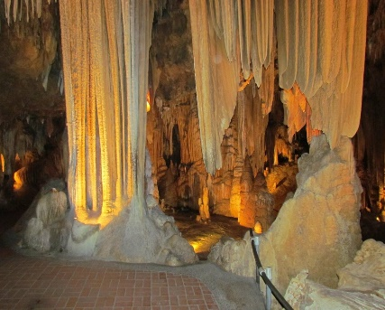
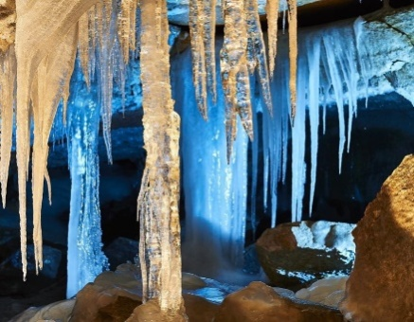
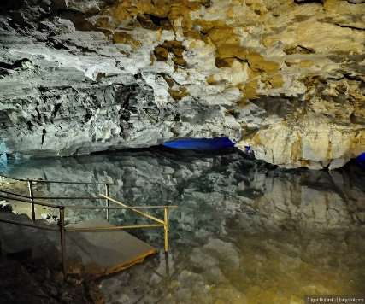
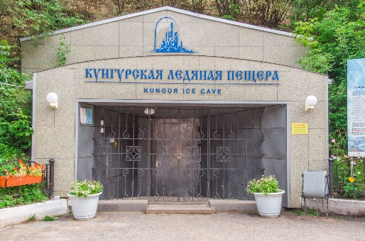
Черный ящик
х
п
е
щ
е
р
а
?
Черный
ящик
Достопримечательность Пермского края, где находится подземное царство с растущими сосульками и чистыми озерами?
1
4
Вопрос?
?
3
6
пауза
5
Черный
ящик
?

Slide 16
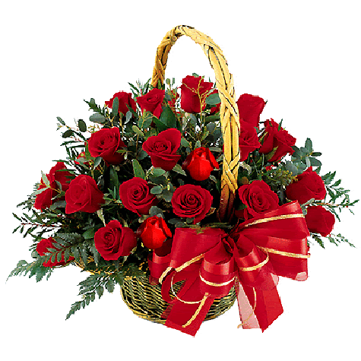
х
От чистого сердца поздравляем Вас с победой!

